Slide 1

Побутова хімія
У чому її користь, а у чому шкода?

Slide 2

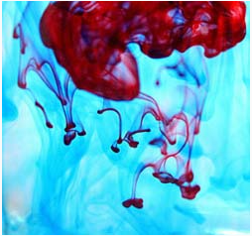
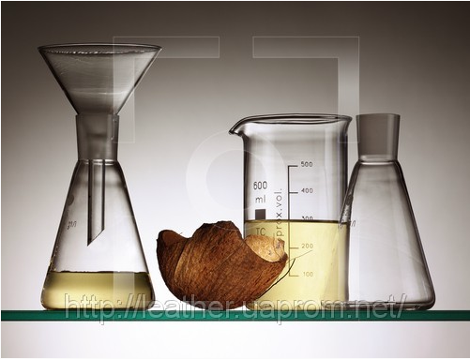
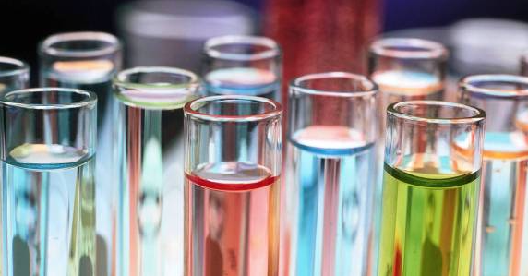
Хімія у повсякденному житті
У побуті ми практично щоденно зустрічаємося з продуктами хімічної промисловості та з хімічними процесами. Це прання білизни, миття посуду, доглядання за підлогою та меблями застосування клею, а також готування їжі, умивання з милом, догляд за шкірою обличчя та інша особиста гігієна тощо.
Нині побутова хімія — це самостійна галузь промислово¬сті Щороку у світі виробляється майже 30 млн. т товарів по¬бутової хімії. Це мийні, чистячі, дезінфікуючі засоби, засоби догляду за меблями й підлогою, для боротьби з комахами і захисту рослин, засоби для вибілювання, підкрохмалювання, підсинювання, різноманітні фарби, клеї, автокосметика тощо.

Slide 3
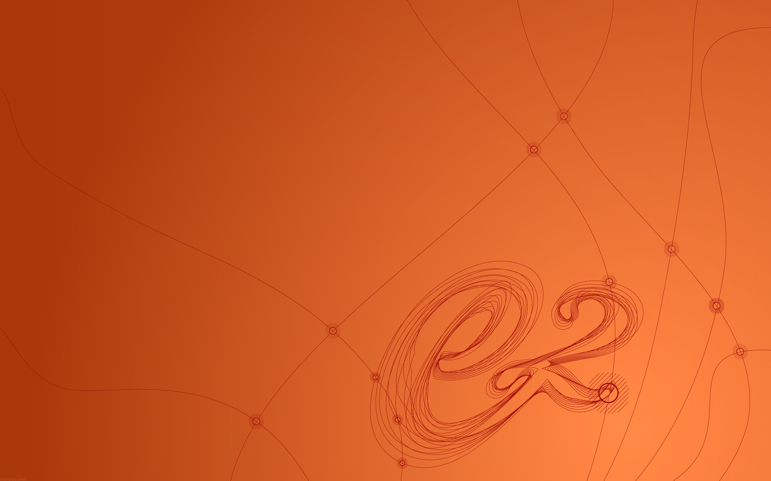
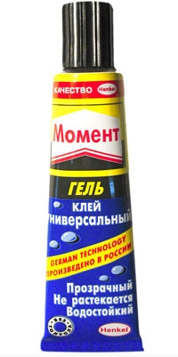
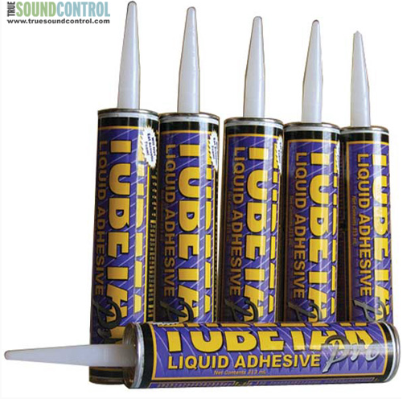
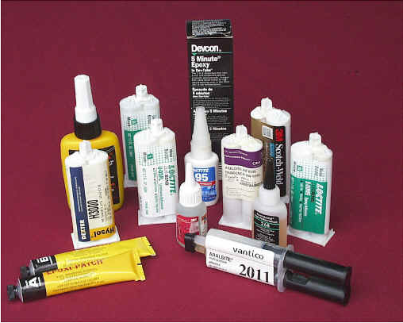
Великий асортимент клеїв
Клеї – це полімери, чи сполуки на їх основі , що застосовуються для з’єднання різних матеріалів. Дія клеїв заснована на утворенні між ними і склеюючим матеріалом адгезії. В склад клею входять полімери (клейкі речовини), розчинники, наповнювачі, пластифікатори і ін. Побутова синтетичні клеї поступають в продаж готовими до використання, вони зручні в застосуванні і забезпечують надійність склеювання.
Найбільш поширеними являються наступні клеї:
- на основі полівінілхлориду – МЦ-1, ПВХ;
-на основі полі вінілацетату і його похідних – ПВА, полі вінілацетат;
- на основі модифікованих фенол формальдегідних смол – БФ-2, БФ-4.
- двокомпонентні – епоксидний, уретановий та ін., в які перед використанням добавляють затвердувач.

Slide 4

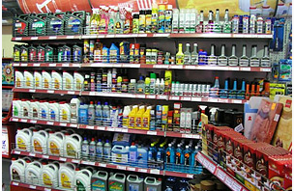
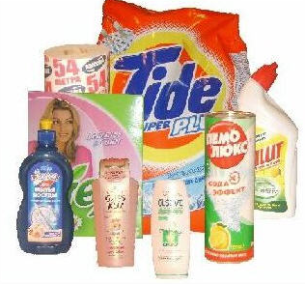
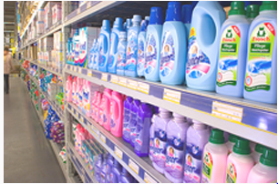
Засоби прання і миття
До них відносять миючі, відбілюючи і водопом’якшуючі засоби.
Миючі засоби – це сполуки, основною складовою яких є миючі речовини. До них відносять господарське мило і синтетичні миючі засоби (СМЗ). Вони являються товарами першої необхідності для особистого застосування і відіграють значну роль в різних галузях промисловості. Функціональні властивості визначаються миючою здатністю (здатністю відновлювати чистоту брудної поверхні), виконанням допоміжних функцій (дезінфекція, антистатичний ефект та ін.), універсальністю – здатністю миючих засобів виконувати основну функцію в середовищі різної жорсткості і температури розчину.

Slide 5



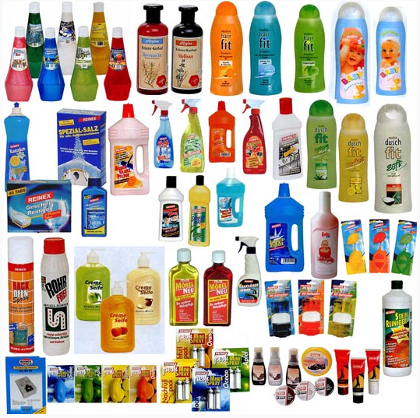
Синтетичні миючі засоби
Синтетичні миючі засоби – це сполуки, основною складовою яких є синтетичні миючі речовини. В склад СМЗ, крім синтетичних миючих речовин, входять лужні і нейтральні солі, відбілюючи і дезінфікуючі речовини, піноутворювачі та піногасники, ароматизовані речовини і ін.
СМЗ розрізняють за призначенням, консистенції (порошкові, пасти, рідкі), наявності допоміжної функції (з відбілюванням, підкрашуванням і ін.).
За призначенням СМЗ поділяють на засоби для прання виробів із волокна льону; із волокна шерсті, шовку і хімічних; універсальні, комплексної дії, піномиючі.

Slide 6


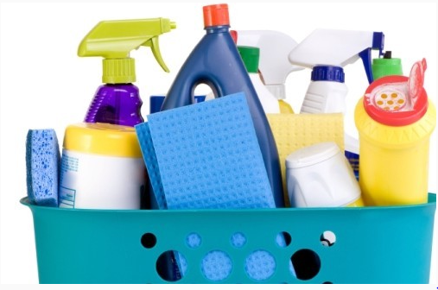
Засоби для очищення та засоби догляду за підлогою, меблями.
Засобами для очищення користуються в тих випадках, коли потрібно видалити бруд, плями, накип, ржавчину.
За призначенням їх ділять на засоби: для очищення керамічних виробів, емальованих поверхонь (ванн та ін.); для очищення посуду, виробів із металів; для чищення і миття скла; для чищення килимів, декоративних тканин; для видалення плям і чищення одягу та ін.
Засоби для чищення випускаються у вигляді порошків, паст, рідин, аерозолів, салфеток.

Slide 7

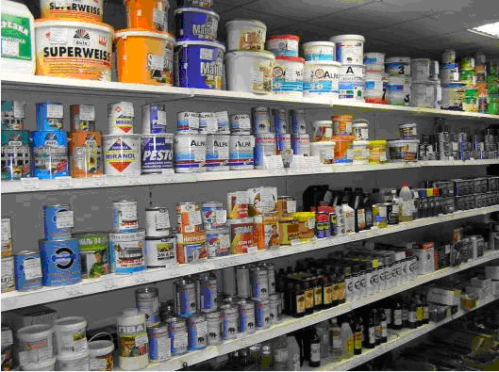
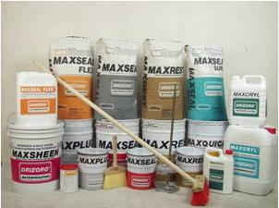

Лакофарбові матеріали
Лакофарбові матеріали включають оліфи, лаки, фарби, емалі, ґрунтовки, шпатльовки і допоміжні матеріали для обробки, які утворюють стійкі до зовнішніх умов покриття і підвищують естетичні властивості.
Лакофарбові матеріали – це складні складові, які містять плівкоутворюючі речовини (синтетичні полімери, рослинні масла, синтетичні жирні кислоти, ефіри целюлози, нафтопродукти, клеї, силікати), пігменти (сухі фарби), наповнювачі (крейда, тальк, каолін та ін.), розчинники (скипидар, бензин та ін.), сикативи – прискорювачі висихання.
Функціональні властивості визначаються здатністю ЛФМ прилипати до поверхні і створювати стійкі до зовнішніх умов покриття. До ергономічних властивостей відносять зручність користування цими матеріалами, яка визначається терміном висихання, тобто вони повинні швидко висихати. Надійність ЛФМ характеризується зберігаємістю, довговічністю і ремонтпридатністю покриття. Естетичні властивості обумовлені кольором, блиском і прозорістю ЛФМ і покриття.

Slide 8

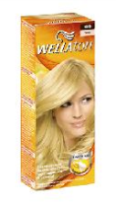
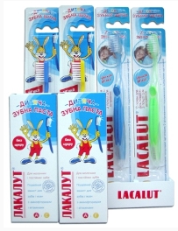
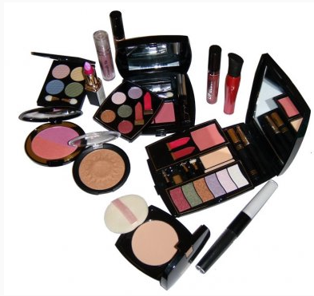
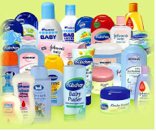
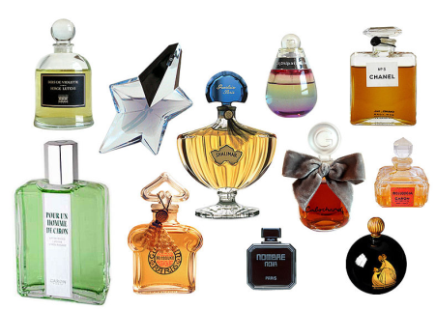
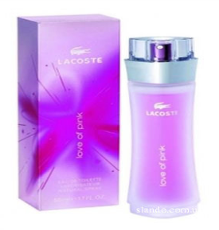
Засоби гігієни та парфумерно-косметичні препарати
Жодна людина не може уявити своє життя без засобів гігієни, це і зубна паста, мило, різні креми та скраби, лосьйони, гелі, конденсатори та ін. А хіба є така жінка, яка вийшла надвір ненаклавши на себе косметику чи ненапахтившись парфумами? Все це можливо завдяки ХІМІЇ. Основне призначення косметичних засобів полягає в збереженні і зміцненні цього захисного бар'єра. Крім того, біологічно активні речовини (БАР), що входять до складу косметичних засобів, повинні стимулювати кровообіг, сприяти зволоженню і живленню глибоких шарів шкіри.

Slide 9
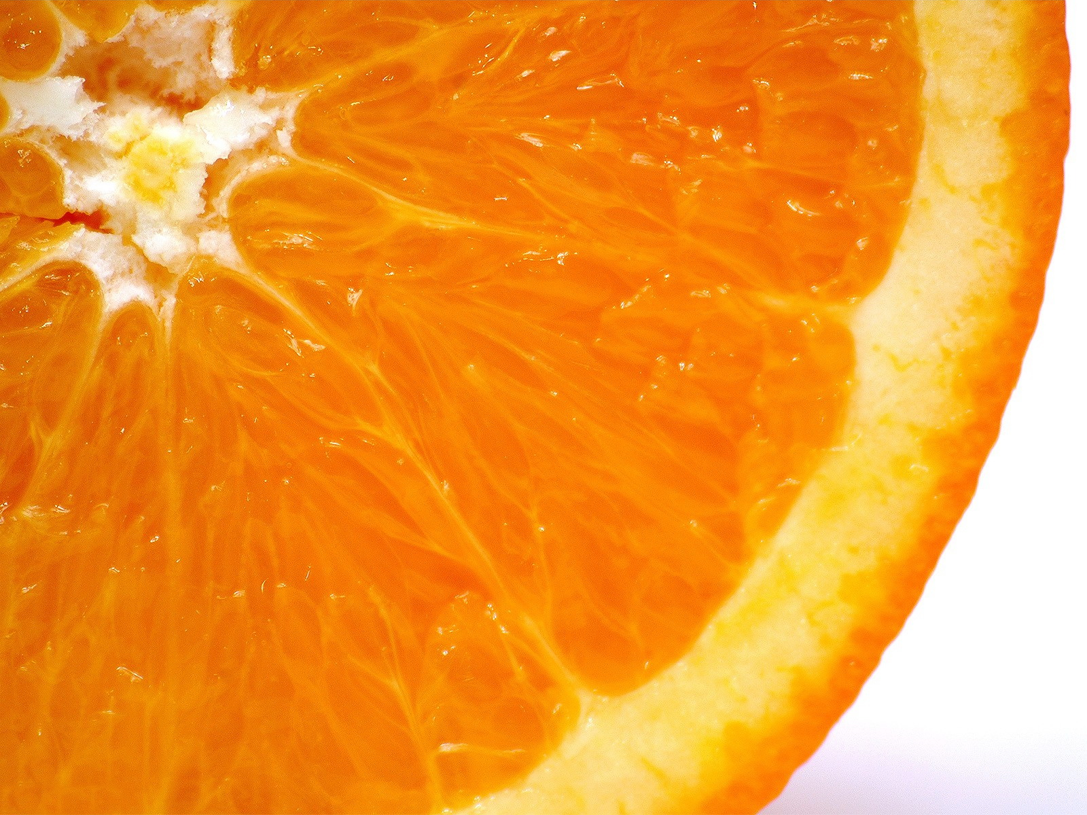
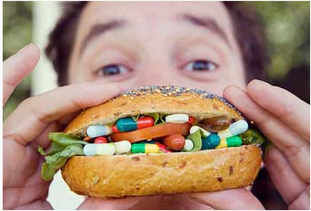
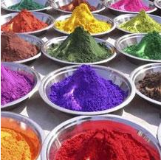
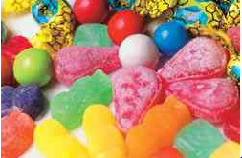
Хімічні процеси в харчовій промисловості
Харчові добавки – природні і синтезовані хімічні сполуки, призначені для введення в харчові продукти з метою прискорення або поліпшення їх технологічної обробки, збільшення термінів зберігання, консервування, а також зберігання або надання готовим продуктам харчування певних органолептичних властивостей (кольору, запаху, смаку, консистенції). Забороняється застосовувати харчові добавки для приховання псування або недоброякісності сировини чи готового продукту. Харчові добавки звичайно не використовуються як харчові продукти. Речовини, що додаються в харчові продукти для підвищення їх поживної цінності або з лікувально-профілактичними цілями (вітаміни, мікроелементи, амінокислоти тощо), а також прянощі і спеції не вважаються харчовими добавками.

Slide 10




Медичні препарати
Хімія розробила багато хімічних препаратів, які дозволяють здужувати хворих та зменшувати їхній біль. Медики використовують широкий асортимент лікарських препаратів, зокрема антибіотики, що вбивають бактерії, застосовують вакцинацію. Широко використовуються капсули і таблетки, рідкі ліки та ін.

Slide 11


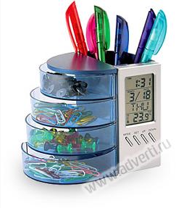
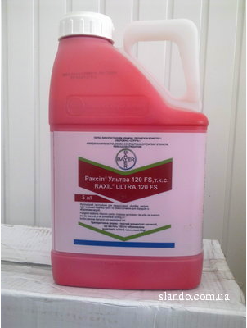
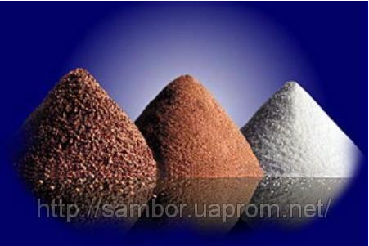

Хімічні засоби захисту рослин та канцелярське приладдя
До простих хімічних засобів захисту рослин можна сміло віднести інсектициди, родентицид, фумігант, гербіцид, фунгіцид, регулятор росту, протруйники, десиканти, а також добрива. Оскільки вони підвищують не тільки урожай, а і його якість, стійкість рослин проти хвороб, сприяють їх швидшому росту і розвитку, збільшують ефективність використання вологи тощо.
До канцелярського приладдя відносять різні види чорнил, туш, фарби, ластики тощо.

Slide 12

ДІЙСНО ПОБУТОВА ХІМІЯ Є НЕВІД'ЄМНОЮ ЧАСТИНОЮ НАШОГО ЖИТТЯ, АЛЕ ЗВЕРНІТЬ УВАГУ НА ЦЕ:

Slide 13

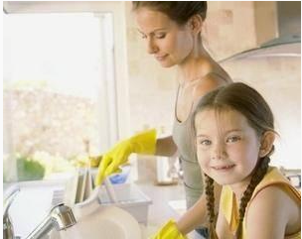
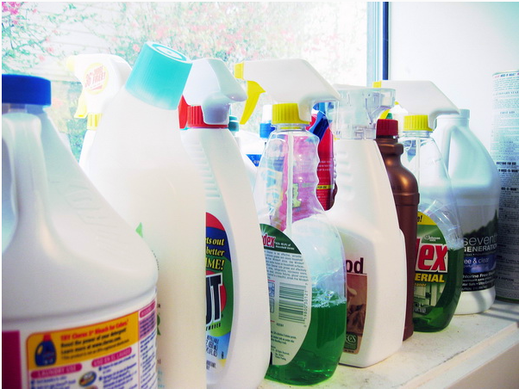
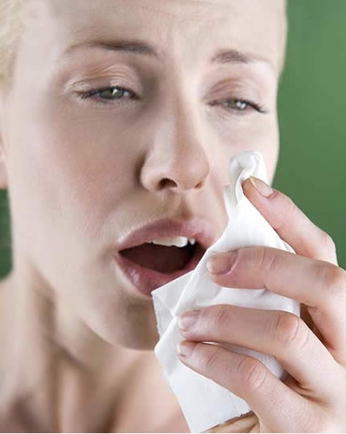
Негативний вплив побутової хімії
Косметика, парфуми, розчинники, ліки, харчові добавки, пестициди
(препарати для сільського господарства), засоби побутової хімії — це все
хімікати. Повний облік та оцінювання якості хімікатів ніколи не
проводилися. Щороку до торгівлі надходять одна-дві тисячі нових назв
хімікатів, більшість яких не проходять попередньої апробації й не
отримують оцінювання к можливого впливу на довкілля. Дані, необхідні для
повного оцінювання впливу на довколишнє середовище, здоров'я людей,
охоплюють усього 10% пестицидів, 18% ліків, 80% хімічних речовин, що
використовуються у торгівлі та технологічних процесах, не перевірено
всебічно на токсичність.

Slide 14

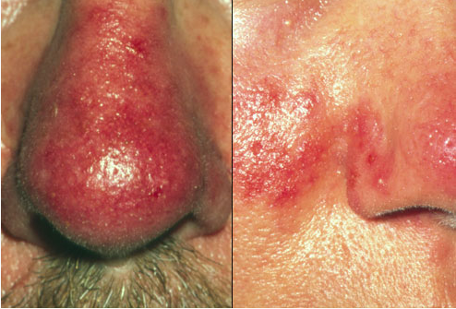
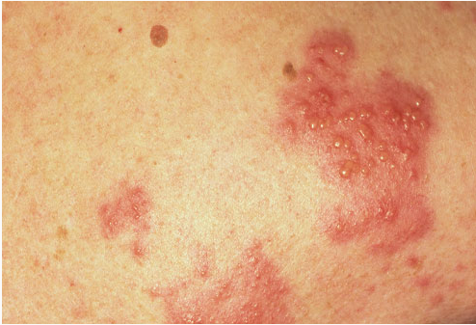
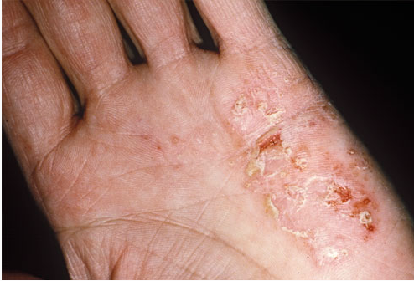
Наслідки побутової хімії
Ми не замислюємося про наслідки побутової хімії проте, слід розуміти,
що на сьогодні в Україні ВСЯ! побутова хімія містить такі фосфати, які не вдається повністю змити з поверхні посуду чи виполоскати із волокон тканин. Тоді зрозуміло, чому алергія на сьогодні вважається однією з найважливіших проблем здоров'я людства. Щодня, дорослі та діти, отримують дозу фосфатів та інших небезпечних речовин через шкіру та після, так званого, „миття посуду”, з їжею. «Фосфати та хімікати», що несе побутова хімія, потрапляють в організм людини та викликають порушення роботи печінки, нирок, скелетних м’язів, що призводить, в свою чергу, до тяжких отруєнь, порушення обмінних процесів та загострення
Токсичні синьо-зелені водорості від фосфатів ростуть все швидше хронічних захворювань, запалень слизових оболонок, утруднення дихання, кашлю, приступів астми.

Slide 15
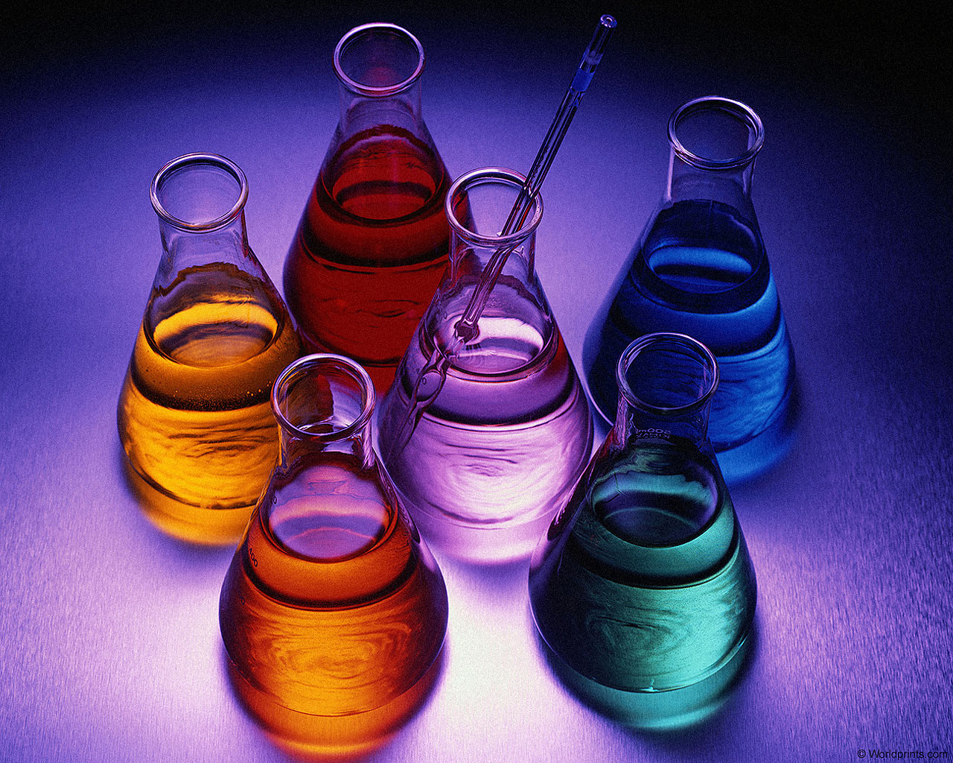
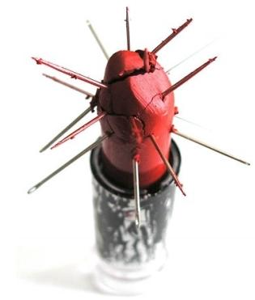
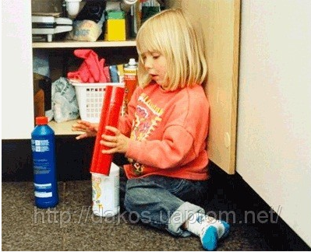
Смертельна дія побутової хімії
Побутова хімія міцно увійшла в наше життя і так її спростила, що ми довіряємо їй як найкращому другові, не підозрюючи, що численні баночки, пляшечки і коробочки це міна уповільненої дії. Концентрація особливо токсичних хімікатів у квартирі може бути перевищена в п'ять разів, а вміст деяких хімічних речовин до 70 разів вище, ніж на вулиці. Загрожують нашому здоров'ю речовини, що входять до складу звичайних засобів для чищення. Додають їх для досягнення найкращого результату, однак, чим ми дійсно розплачуємося за таку чистоту? Алергією, дерматитами, хронічними захворюваннями системи дихання, безпліддям, мігренню, раком, вродженими вадами і багато чим ще? Чистота - запорука здоров'я!? Парадокс. Адже у прагненні зробити свій будинок чистіше, ми руйнуємо своє здоров'я і здоров'я наших дітей.

Slide 16


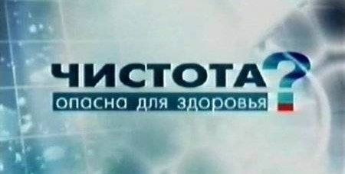
Вплив Хлору та Аніонних ПАР
Речовини, що надають настільки згубний вплив на організм, законодавчо заборонені до використання в побуті в більшості цивілізованих країн.
ХЛОР. Викликає захворювання серцево-судинної системи, сприяє виникненню атеросклерозу, анемії, гіпертонії, алергічних реакцій. Руйнує білки, негативно впливає на шкіру і волосся, підвищує ризик захворювання на рак.
А-ПАР - аніонні поверхнево-активні речовини. Вкрай агресивні, викликають руйнування на клітинному рівні, алергію, вражають печінку, нирки, легені, мозок і імунну систему. Здатні накопичуватися в організмі. Небезпечні концентрації зберігаються до чотирьох діб. Чим більше піни утворює пральний порошок, тим вищий вміст А-ПАР.

Slide 17

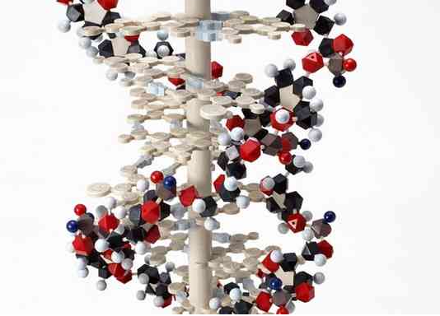
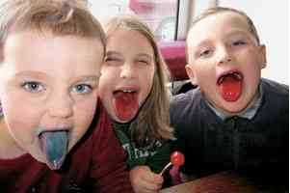
Вплив Фосфатів
ФОСФАТИ. У ряді країн перебувають під забороною вже 20 років. Додаються в пральні порошки для пом'якшення води. Підсилюють отруйні властивості А-ПАР, сприяють проникненню ПАР через шкіру і накопиченню цих речовин на волокнах тканин, призводять до посиленого обезжирення шкірних покривів, порушення властивостей крові. Навіть якщо кілька разів прополоскати речі в гарячій воді, повністю позбутися від фосфатів і ПАР не вийде. У вовняних і бавовняних тканинах (з яких виробляються дитячі речі) речовини утримуються найдовше. Крім того, фосфати - це серйозна загроза для навколишнього середовища. Потрапляючи у водойми, сприяють посиленому утворенню синьо-зелених водоростей, які призводять до отруєнь, невиношування вагітності, вроджених травм, активізують розвиток ракових клітин. 1 грам триполіфосфату натрію стимулює утворення 5-10 кг водоростей!

Slide 18


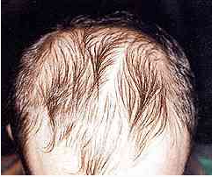
Вплив Фталатів та оптичних відбілювачів
ФТАЛАТИ. Продукти нафтопереробки, використовувані при створенні штучних ароматизаторів та віддушок. Через легкі потрапляють в кров і накопичуються в організмі. Особливо небезпечні для вагітних і годуючих грудьми жінок, так як викликають у дітей розвиток вад статевої системи (безпліддя, імпотенція).
ОПТИЧНІ ВІДБІЛЮВАЧІ. Не вимиваються з тканин і оказують постійний вплив на шкірний покрив. Причому, якість прання ці речовини не покращують, тому що вони тільки відбивають світло і лише створюють видимість білизни не роблячи речі дійсно чистіше. А також: формальдегід, діетаноламін, амоній, фенол, бензол, стирол, толуол, ксилол, ацетон, оксиди азоту, оксид вуглецю і т.д.

Slide 19


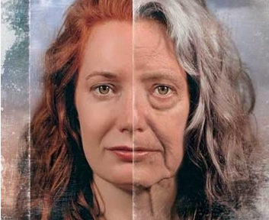
ВИСНОВОК
В наш час хімічна промисловість набула досить широкого розвитку. Мийні, чистячі, дезінфікуючі засоби, засоби догляду за меблями й підлогою, для боротьби з комахами і захисту рослин, засоби для вибілювання, підкрохмалювання, підсинювання, різноманітні фарби, клеї, автокосметика – це те, без чого ми не уявляємо нашого життя, та багато з них можуть нанести шкоду нашому здоров’ю, тому до всіх цих речовин треба ставитись з крайньою обережністю.

Slide 20

Дякую за увагу!

